Slide 1
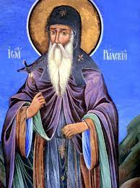
Свети Иван Рилски и българският модел за святост

Slide 2
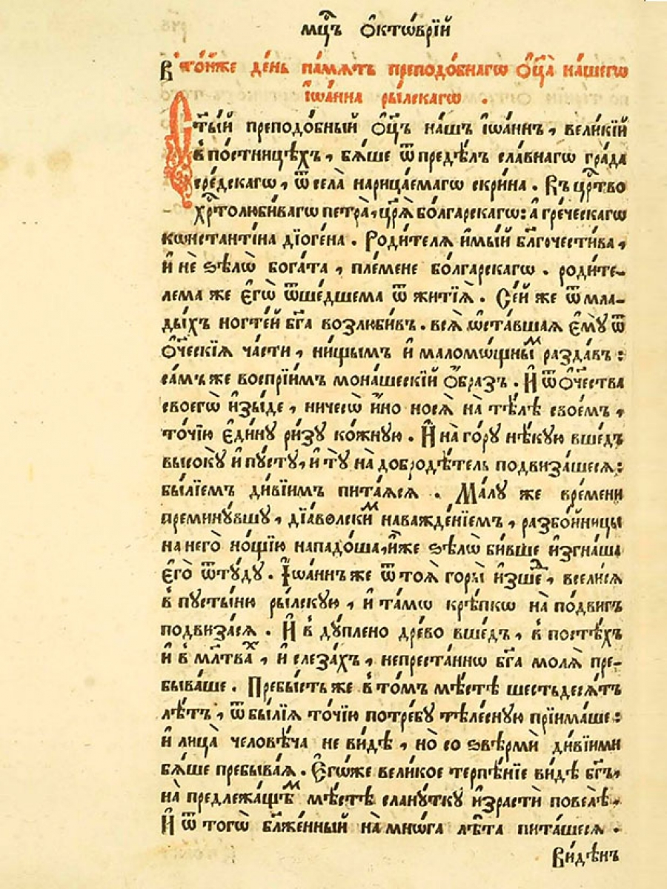
Житията на светиите

Slide 3
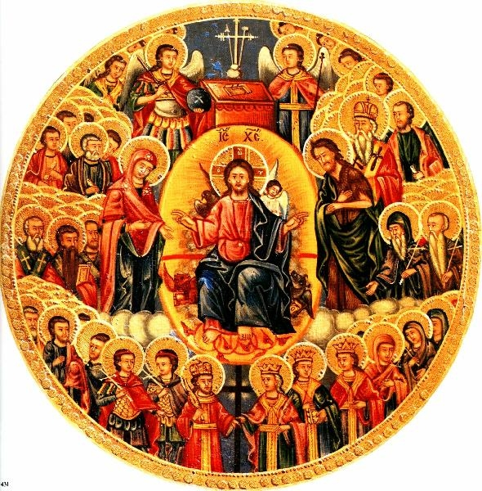
Различни типологии на светостта

Slide 5
Основни по-важност жития на св. Иван Рилски

Slide 6
Иван Рилски и цар Петър

Slide 7
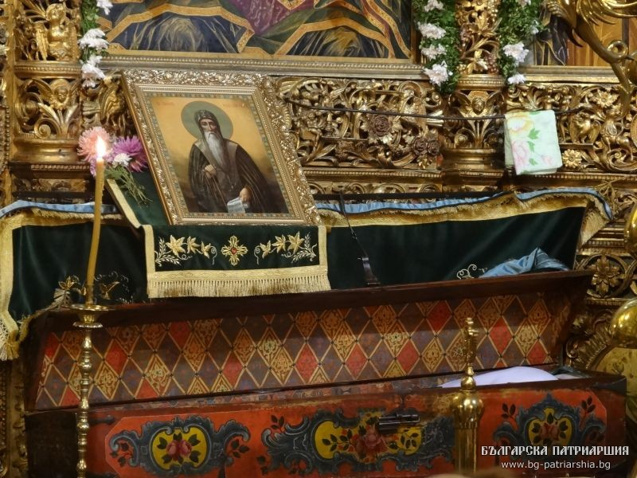
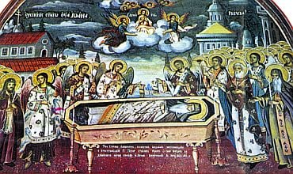
Чудесата на св. Иван Рилски

Slide 8
Мощите на св. Иван в Унгария

Slide 9
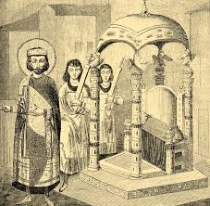

Slide 10
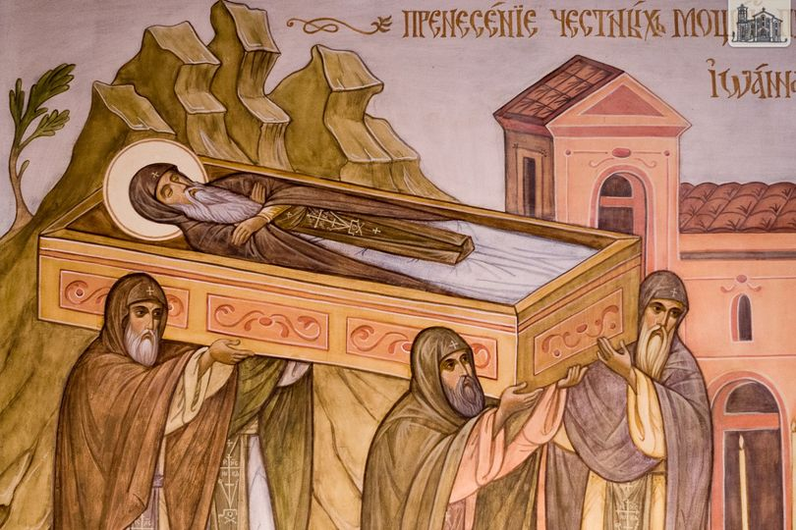
Свети Иван Рилски в Търново.

Slide 11
Екипът на Сегедския университет Ви благодари за Вниманието!

